Slide 1
HTML을 실행하시면 테이블이 하나 나올거에요. 이 테이블의 컬럼명을 클릭했을 때 해당 컬럼을 기준으로 정렬되어 있지 않거나 해당 컬럼을 기준으로 내림차순 정렬되어있다면 오름차순으로 정렬시키고, 오름차순으로 정렬되어있다면 내림차순으로 정렬시켜 주시면 됩니다.

Slide 2
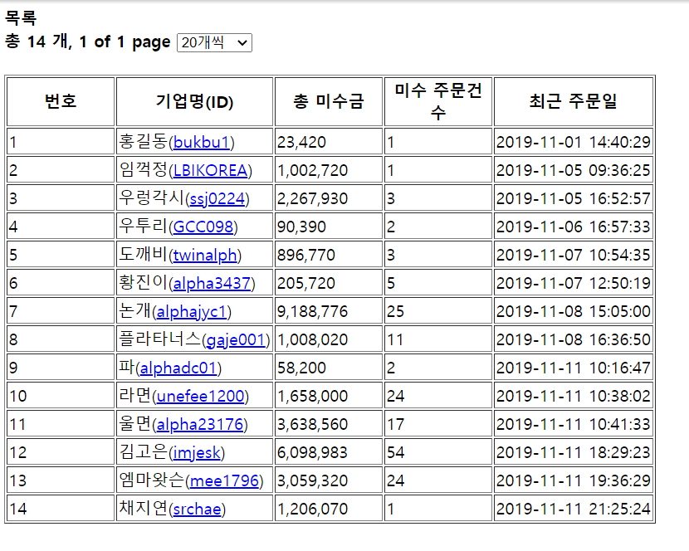
처음화면

Slide 3
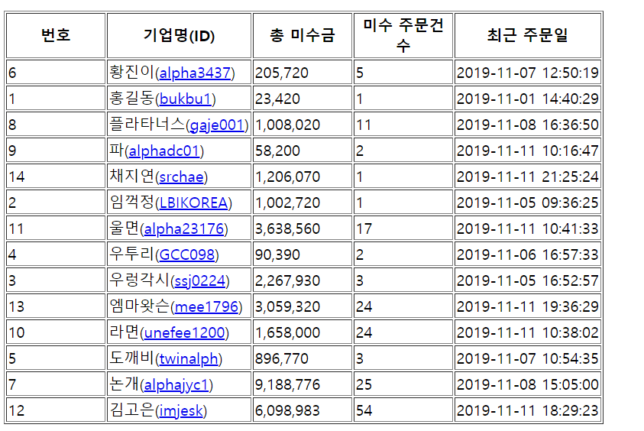
기업명을 클릭했을 때 기업명으로 내림차순 정렬된 모습

Slide 4
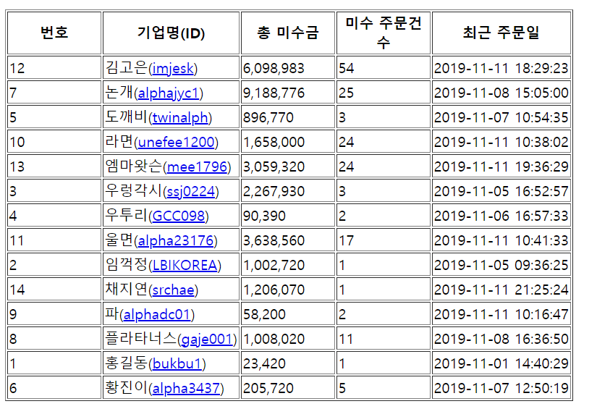
다시 기업명을 클릭해 기업명으로 오름차순 정렬된 모습

Slide 5
로또 추첨기를 만들어 보세요.
1. 로또당첨 숫자의 범위는 1부터 45까지 총 45개 입니다.
2. 추첨방법은 숫자 6개를 중복되지 않게 뽑습니다.
3. 출력은 오름차순으로 정렬합니다.
출력 형태
번호는 다르게 출력 될 수 있음.
[12, 22, 23, 41, 43, 44]

Slide 6
숫자 1부터 100까지 배열 4개에 균일하게 나누어 담고 출력해보세요.
출력 형태
[1, 2, 3, 4, 5, 6, 7, 8, 9, 10, 11, 12, 13, 14, 15, 16, 17, 18, 19, 20, 21, 22, 23, 24, 25]
[26, 27, 28, 29, 30, 31, 32, 33, 34, 35, 36, 37, 38, 39, 40, 41, 42, 43, 44, 45, 46, 47, 48, 49, 50]
[51, 52, 53, 54, 55, 56, 57, 58, 59, 60, 61, 62, 63, 64, 65, 66, 67, 68, 69, 70, 71, 72, 73, 74, 75]
[76, 77, 78, 79, 80, 81, 82, 83, 84, 85, 86, 87, 88, 89, 90, 91, 92, 93, 94, 95, 96, 97, 98, 99, 100]

Slide 7
타임 특가 세일 이벤트
// 타임 특가 세일 이벤트
// 2021년 1월 6일부터 1월 9일 매일 오후 5시부터 8시까지
// 실행되면 "초특가 이벤트!" 라고 출력하고,
// 그 이외의 시간에 접속하면 "환영합니다!" 라고 출력합니다.
/*
* 출력형태
*
* - 평상시
* 현재시간 : 2020년 1월 6일 오후 3시 49분환영합니다!
*
* - 이벤트 시간
*현재시간 : 2021년 1월 6일 오후 6시 30분 초특가 이벤트!
*
* */

